Slide 1

나 가 놀 자
체험활동 일정관리 앱
Black

Slide 2

1
배경 및 기획의도
4
발전방향 및 기대효과
2
개발목표
5
팀원소개
3
설계 및 구현내용

Slide 3
Part 1
배경 및 기획의도

Slide 4
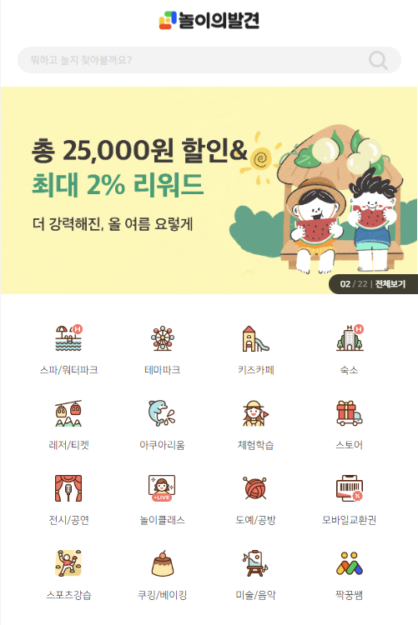
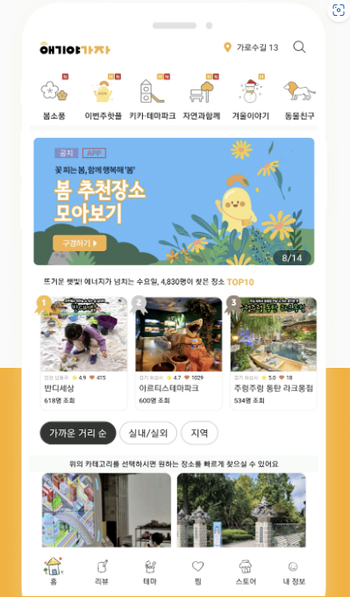
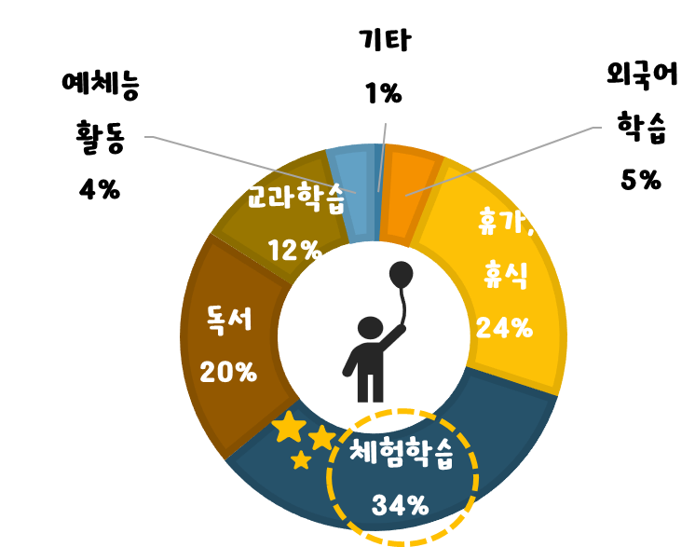
배경 및 기획의도
1
놀이 + 경험 + 공부 + 운동 = 체험
자녀의 여름방학에 가장 중요한 계획은?
놀이의 발견
애기야 가자
출처 : 맘앤톡 리서치 2016.07.01~31(참여자수: 676)

Slide 5
배경 및 기획의도
1
놀이 + 경험 + 공부 + 운동 = 체험
자녀의 여름방학에 가장 중요한 계획은?
광주·전라도 지역
체험학습 4개
(2022.8.10 기준)
서울 등 수도권에 집중
놀이의 발견
애기야 가자
출처 : 맘앤톡 리서치 2016.07.01~31(참여자수: 676)

Slide 6
배경 및 기획의도
1
놀이 + 경험 + 공부 + 운동 = 체험
자녀의 여름방학에 가장 중요한 계획은?
광주·전라도 지역
체험학습 4개
(2022.8.10 기준)
서울 등 수도권에 집중
체험활동 상세 페이지는
있지만 예약링크 연결 안됨
놀이의 발견
애기야 가자
출처 : 맘앤톡 리서치 2016.07.01~31(참여자수: 676)

Slide 7

배경 및 기획의도
1
체험활동 한 달 평균 몇 회?
체험 활동 정보 검색 중 불편한 점이나 어려운 점?
광주 체험활동 부족, 홍보 부족
예약시간, 신청 시간 혹은 기간 등을 놓치게 된다. → 13/30명(43.4%)
상세한 후기를 보는 것이 어렵고, 가격비교를 사이트마다 일일이 돌아다니면서 해야한다.
체험활동 가능한 나이를 따로 찾아서 확인해야 한다.
체험정보 주는 곳을 찾기 힘들다.
어떻게 검색해야될지 모르겠음
종류별 지역별 연령별로 표시가 되어 있으면 좋을 것 같다.
오래된 정보는 문의를 해봐야 한다.

Slide 8
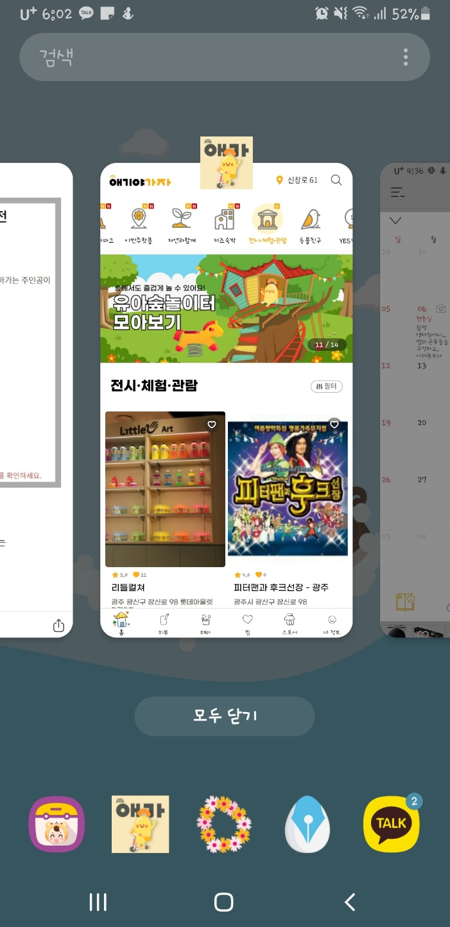
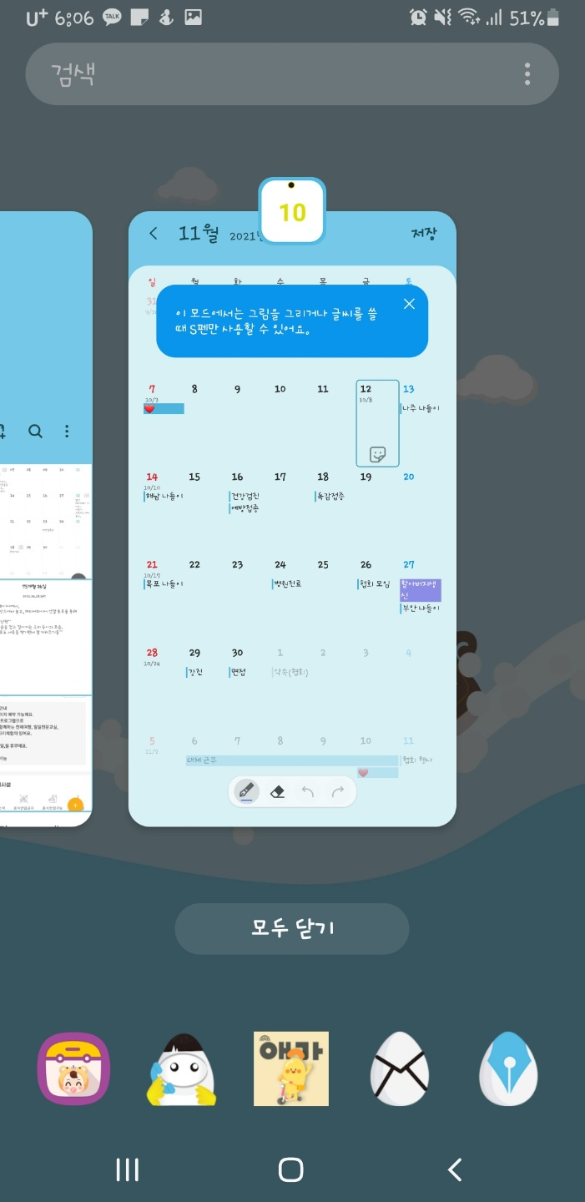
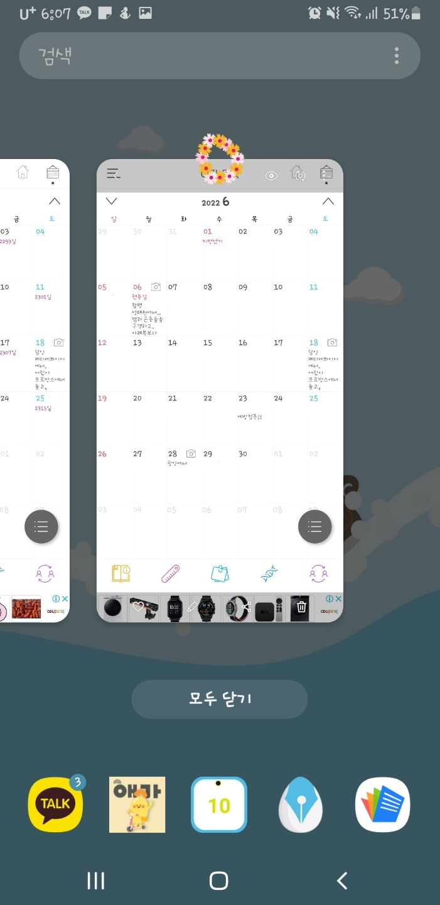
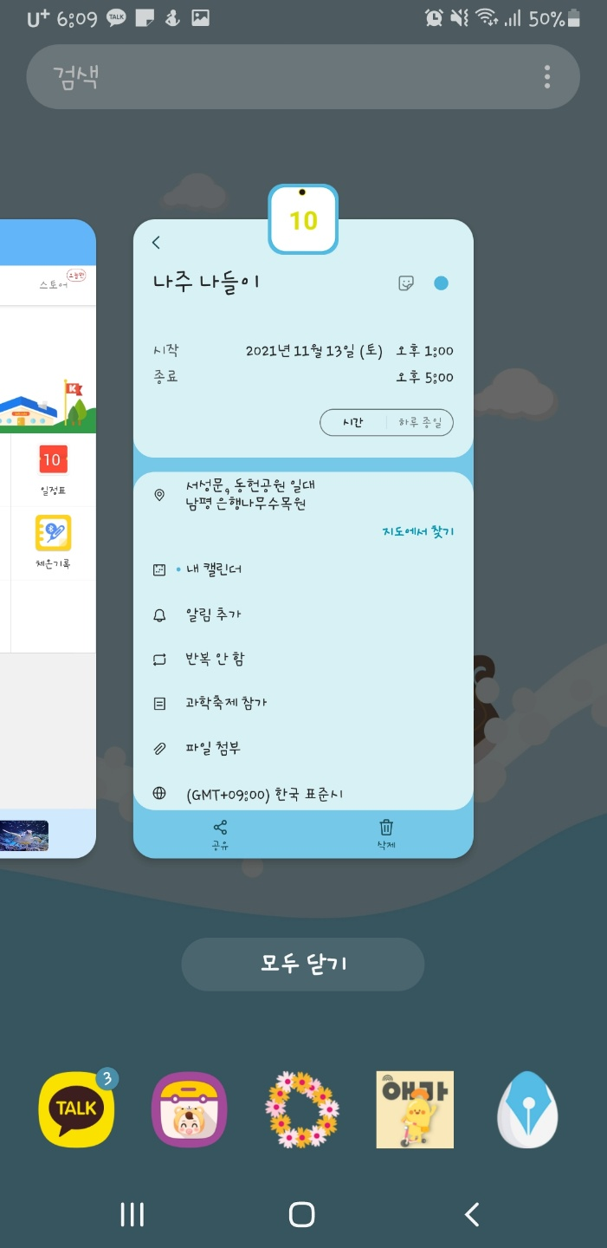
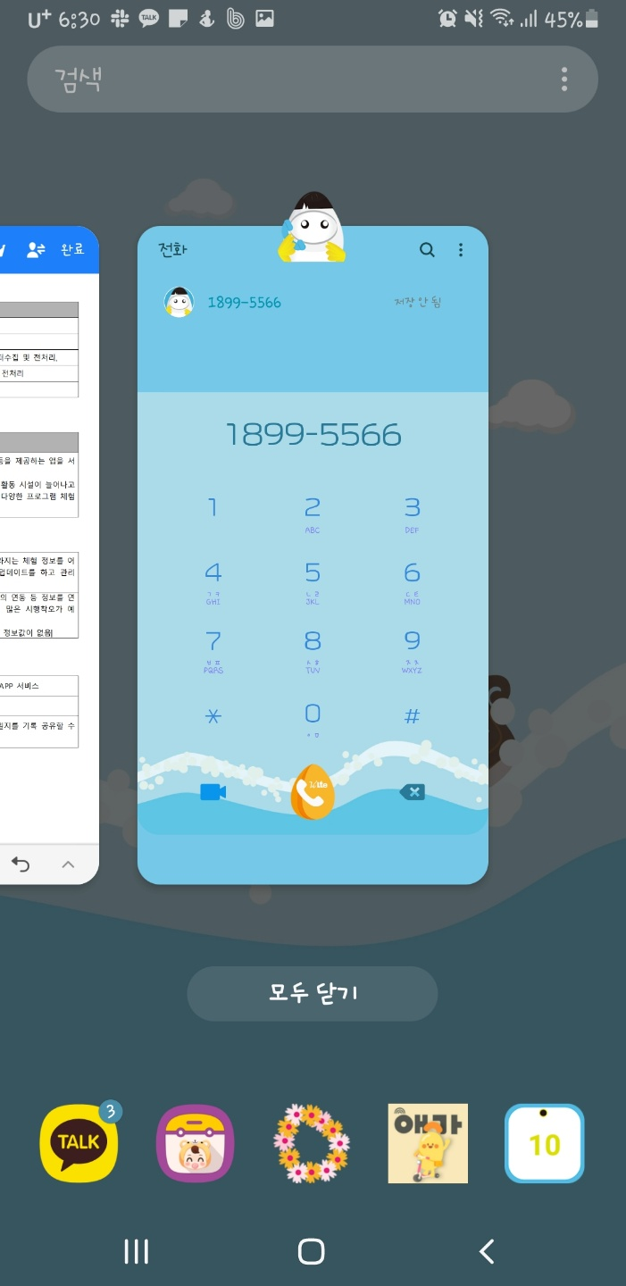
배경 및 기획의도
1

Slide 9
배경 및 기획의도
1
필요한 기능이 한번에 들어간 나가놀자
나 가 놀 자

Slide 10
Part 2
개발목표

Slide 11


개발목표
2
회사명
체험학습 정보 | ○ | ○
카테고리별 검색 | ○ | ○
예약 | X | ○
캘린더 일정 관리 | X | X
예약된 일정 알람 | X | X
체험활동 일지 기록 및 공유 | X | X
광주·전남 지역 체험활동 데이터 | ○ | 적음(4개)

Slide 12
개발목표
2
회사명 |  |  | 나가놀자
체험학습 정보 | ○ | ○ | ○
카테고리별 검색 | ○ | ○ | ○
예약 | X | ○ | 홈페이지 연결
캘린더 일정 관리 | X | X | ○
예약된 일정 알람 | X | X | ○
체험활동 일지 기록 및 공유 | X | X | ○
광주·전남 지역 체험활동 데이터 | ○ | 적음(4개) | ○

Slide 13
Part 3
설계 및 구현내용

Slide 14
설계 – 화면구성
3
Intro
로그인
회원가입
Home
Search
Schedule
My page
카테고리별 체험활동 선택
검색어 입력
날짜 별 활동 후기 작성
내 프로필 이미지 / 아이디
실시간 Top10
최근 검색어
후기 공유
후기, 좋아요, 찜 개수
날짜별 체험리스트
인기 검색어 list
예정된 활동 알람 표시
비밀번호 변경
기타 설정
상세 페이지
후기, 좋아요, 찜 선택, 지도 검색, 예약 활동 알림 설정 기능

Slide 15
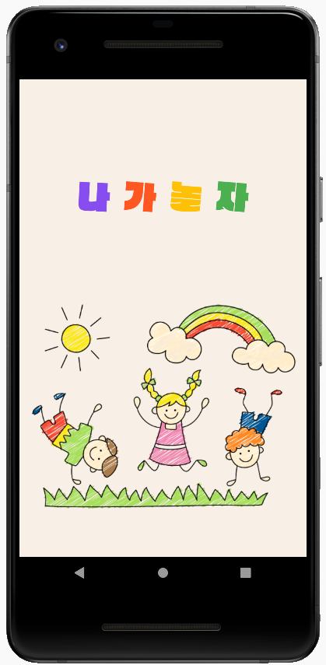
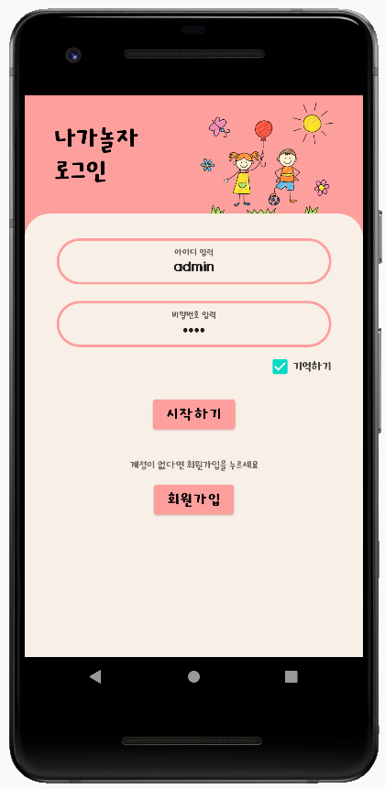
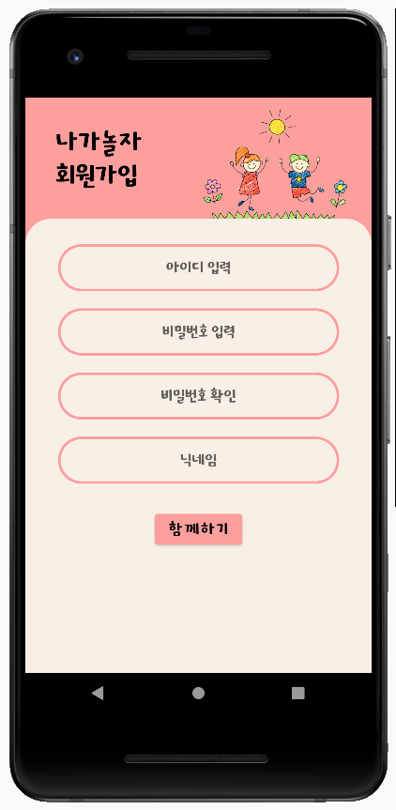

구현내용
3
Intro → 로그인 페이지 → 회원가입 페이지

Slide 16
구현내용
3
Intro
로그인
회원가입
Home
Search
Schedule
My page
카테고리별 체험활동 선택
검색어 입력
날짜 별 활동 후기 작성
내 프로필 이미지 / 아이디
실시간 Top10
최근 검색어
후기 공유
후기, 좋아요, 찜 개수
날짜별 체험리스트
인기 검색어 list
예정된 활동 알람 표시
비밀번호 변경
기타 설정
상세 페이지
후기, 좋아요, 찜 선택, 지도 검색, 예약 활동 알림 설정 기능

Slide 17
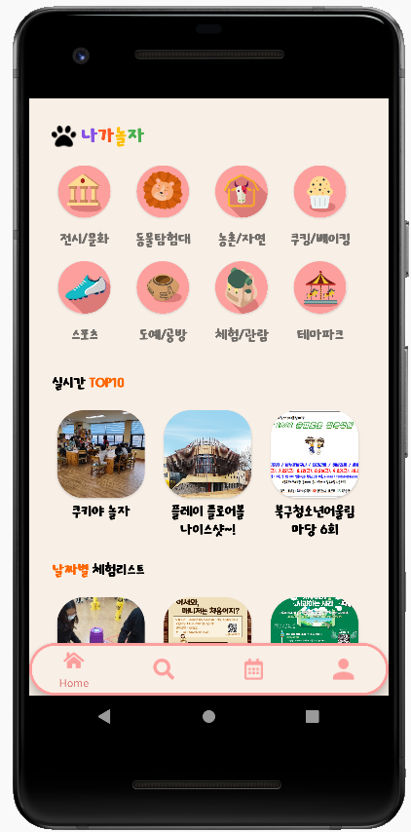
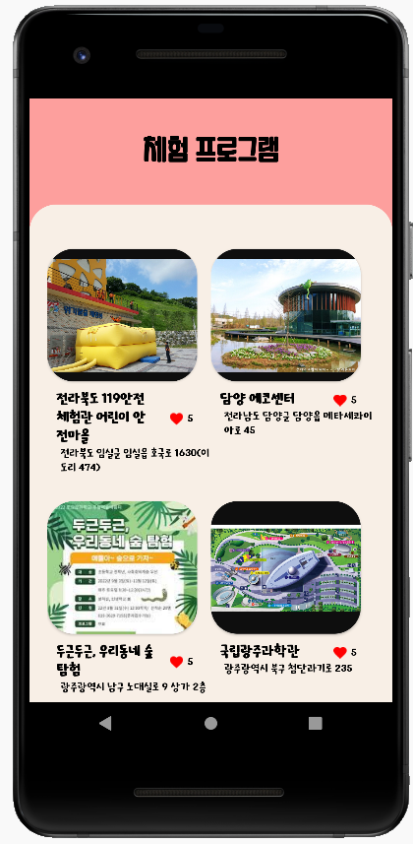
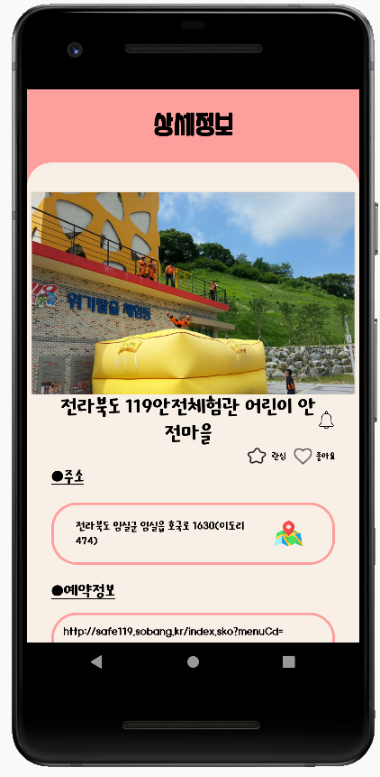
구현내용
3
카테고리별 체험활동 선택, 실시간 Top10, 날짜별 체험리스트

Slide 18
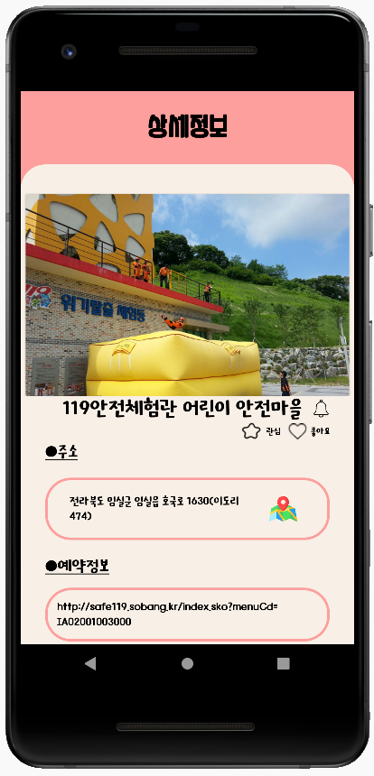
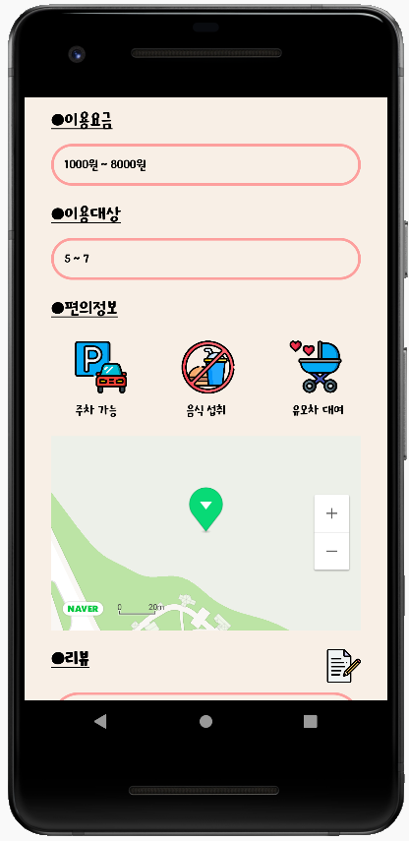
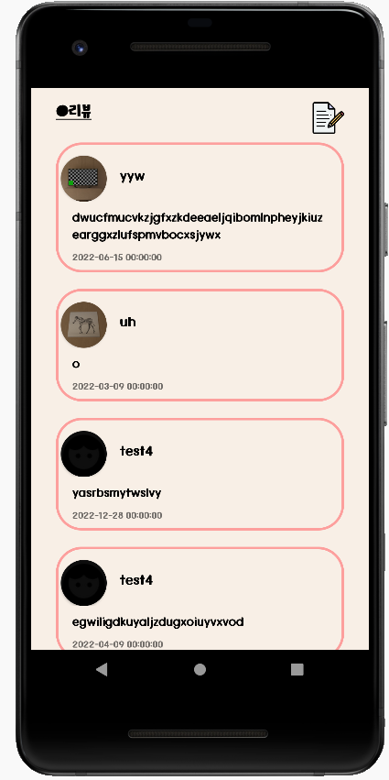
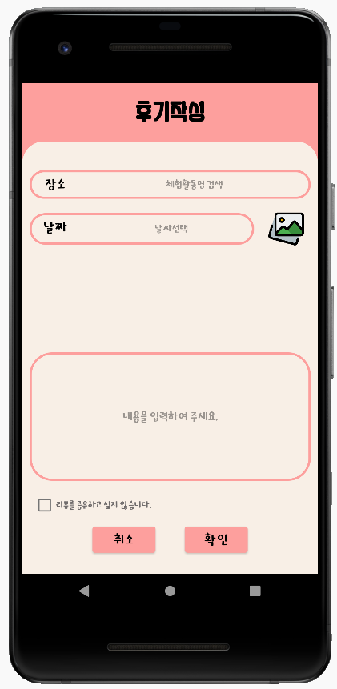
구현내용
3
체험 상세페이지 : 알람설정, 관심(찜), 좋아요, 지도연동, 후기작성 기능

Slide 19
구현내용
3
Intro
로그인
회원가입
Home
Search
Schedule
My page
카테고리별 체험활동 선택
검색어 입력
날짜 별 활동 후기 작성
내 프로필 이미지 / 아이디
실시간 Top10
최근 검색어
후기 공유
후기, 좋아요, 찜 개수
날짜별 체험리스트
인기 검색어 list
예정된 활동 알람 표시
비밀번호 변경
기타 설정
상세 페이지
후기, 좋아요, 찜 선택, 지도 검색, 예약 활동 알림 설정 기능

Slide 20
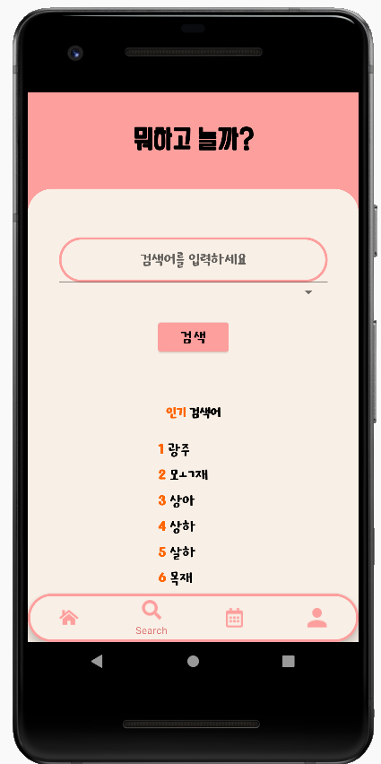
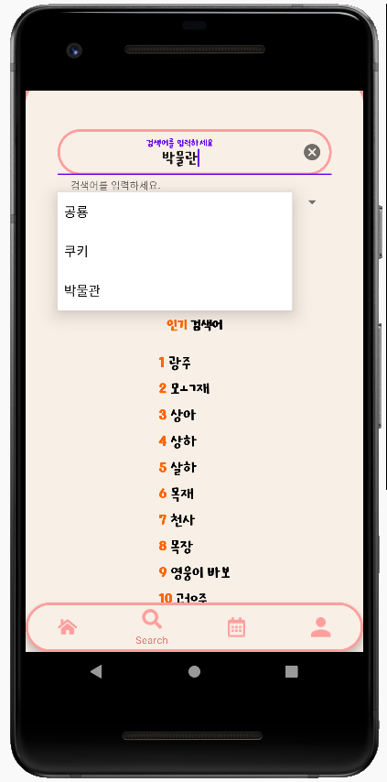
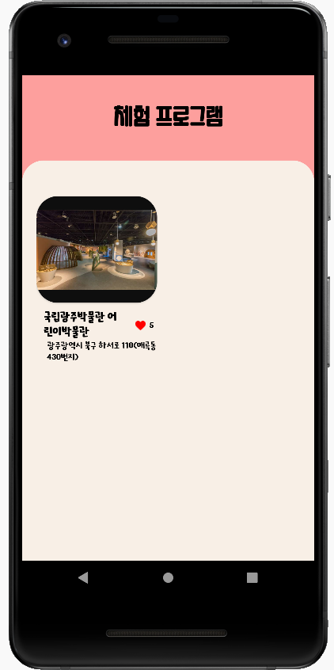
구현내용
3
검색어 입력 → 최근검색어 저장 → 인기검색어 list

Slide 21
구현내용
3
Intro
로그인
회원가입
Home
Search
Schedule
My page
카테고리별 체험활동 선택
검색어 입력
날짜 별 활동 후기 작성
내 프로필 이미지 / 아이디
실시간 Top10
최근 검색어
후기 공유
후기, 좋아요, 찜 개수
날짜별 체험리스트
인기 검색어 list
예정된 활동 알람 표시
비밀번호 변경
기타 설정
상세 페이지
후기, 좋아요, 찜 선택, 지도 검색, 예약 활동 알림 설정 기능

Slide 22
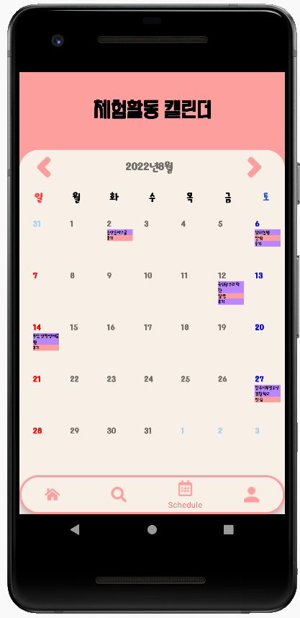
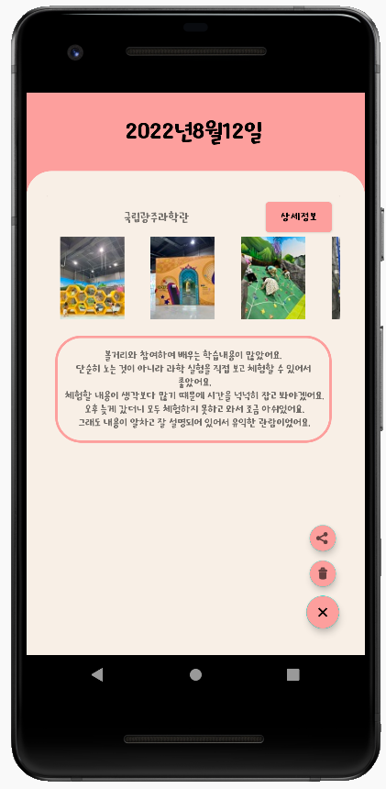
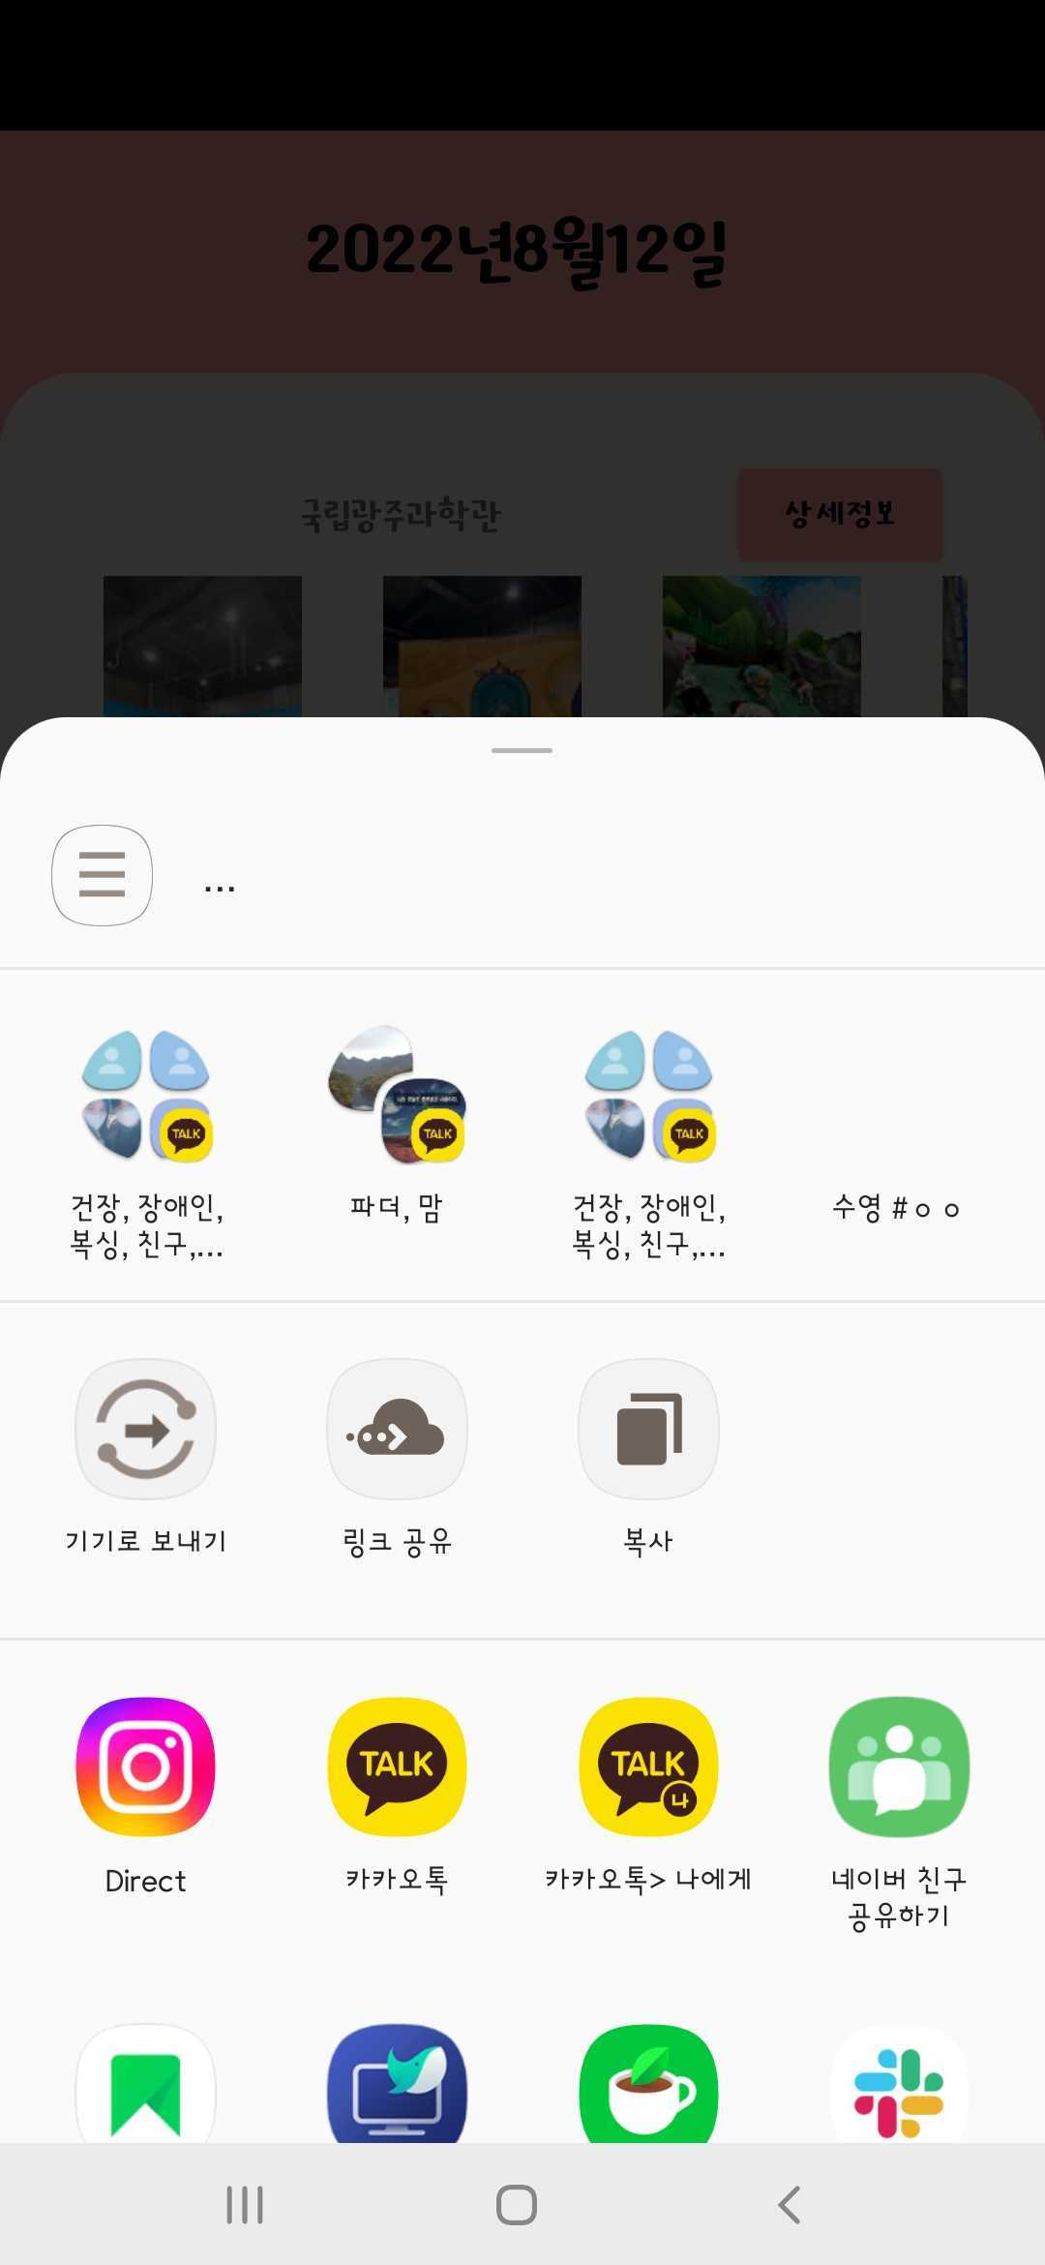
구현내용
3
캘린더 : 날짜 별 후기작성, 공유, 예정된 활동 알람표시

Slide 23
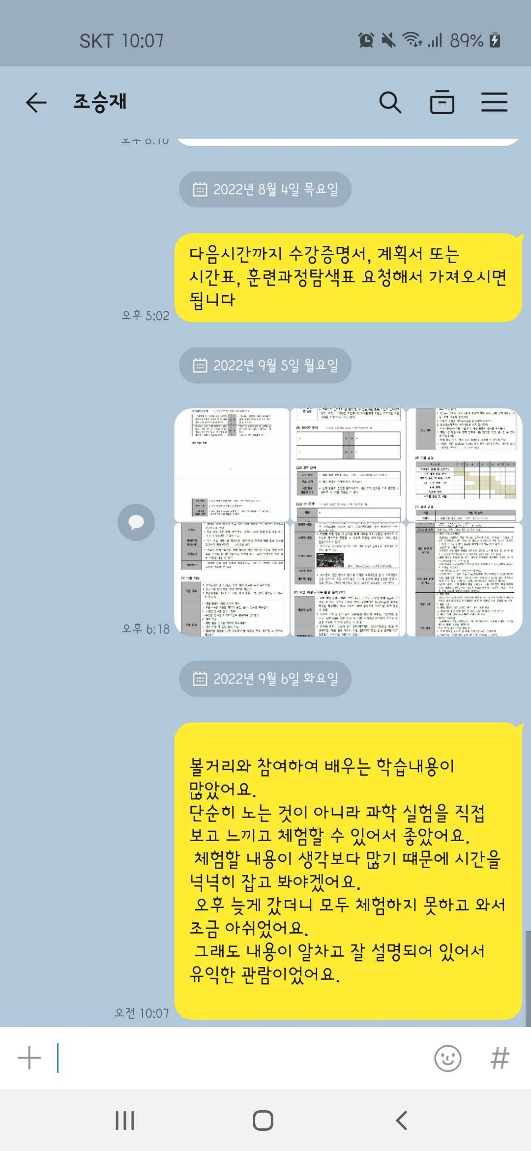
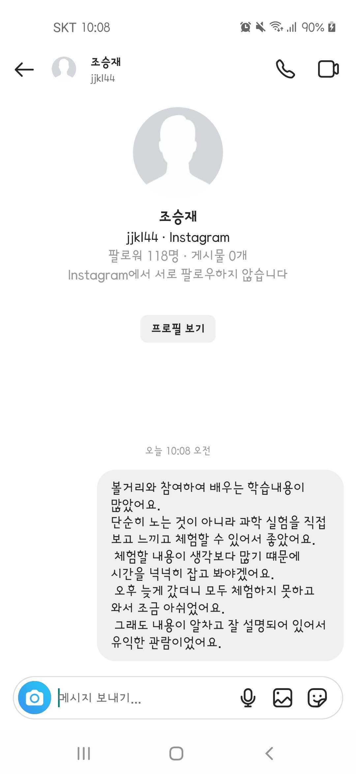
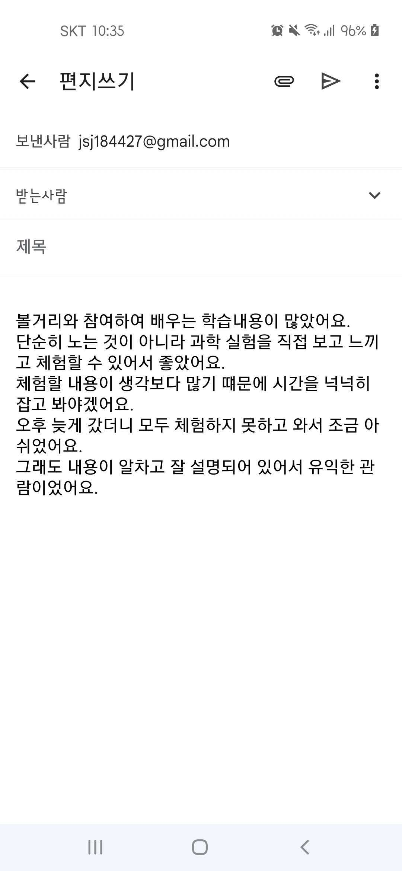
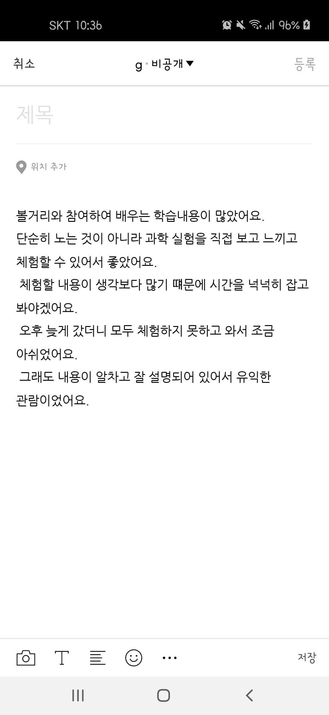
구현내용
3
카카오톡, 인스타그램, 메일, 블로그 등으로 공유 가능
카카오톡
인스타그램
메일
블로그

Slide 24
구현내용
3
Intro
로그인
회원가입
Home
Search
Schedule
My page
카테고리별 체험활동 선택
검색어 입력
날짜 별 활동 후기 작성
내 프로필 이미지 / 아이디
실시간 Top10
최근 검색어
후기 공유
후기, 좋아요, 찜 개수
날짜별 체험리스트
인기 검색어 list
예정된 활동 알람 표시
비밀번호 변경
기타 설정
상세 페이지
후기, 좋아요, 찜 선택, 지도 검색, 예약 활동 알림 설정 기능

Slide 25
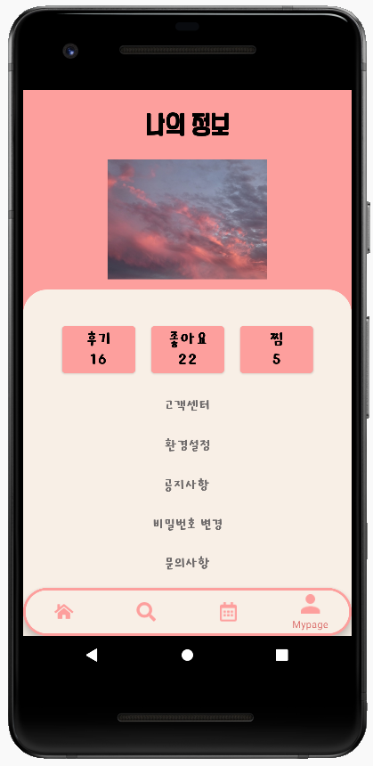
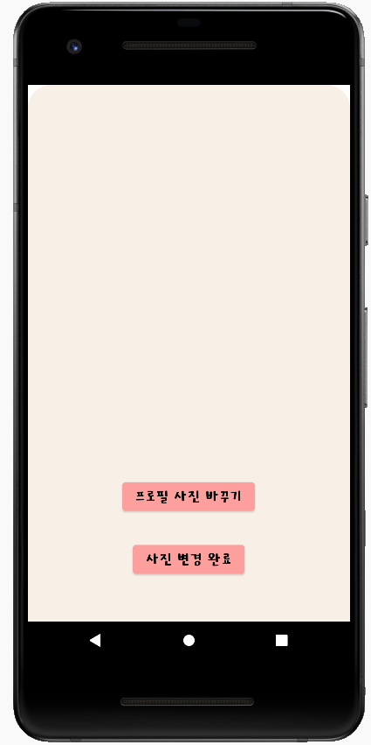
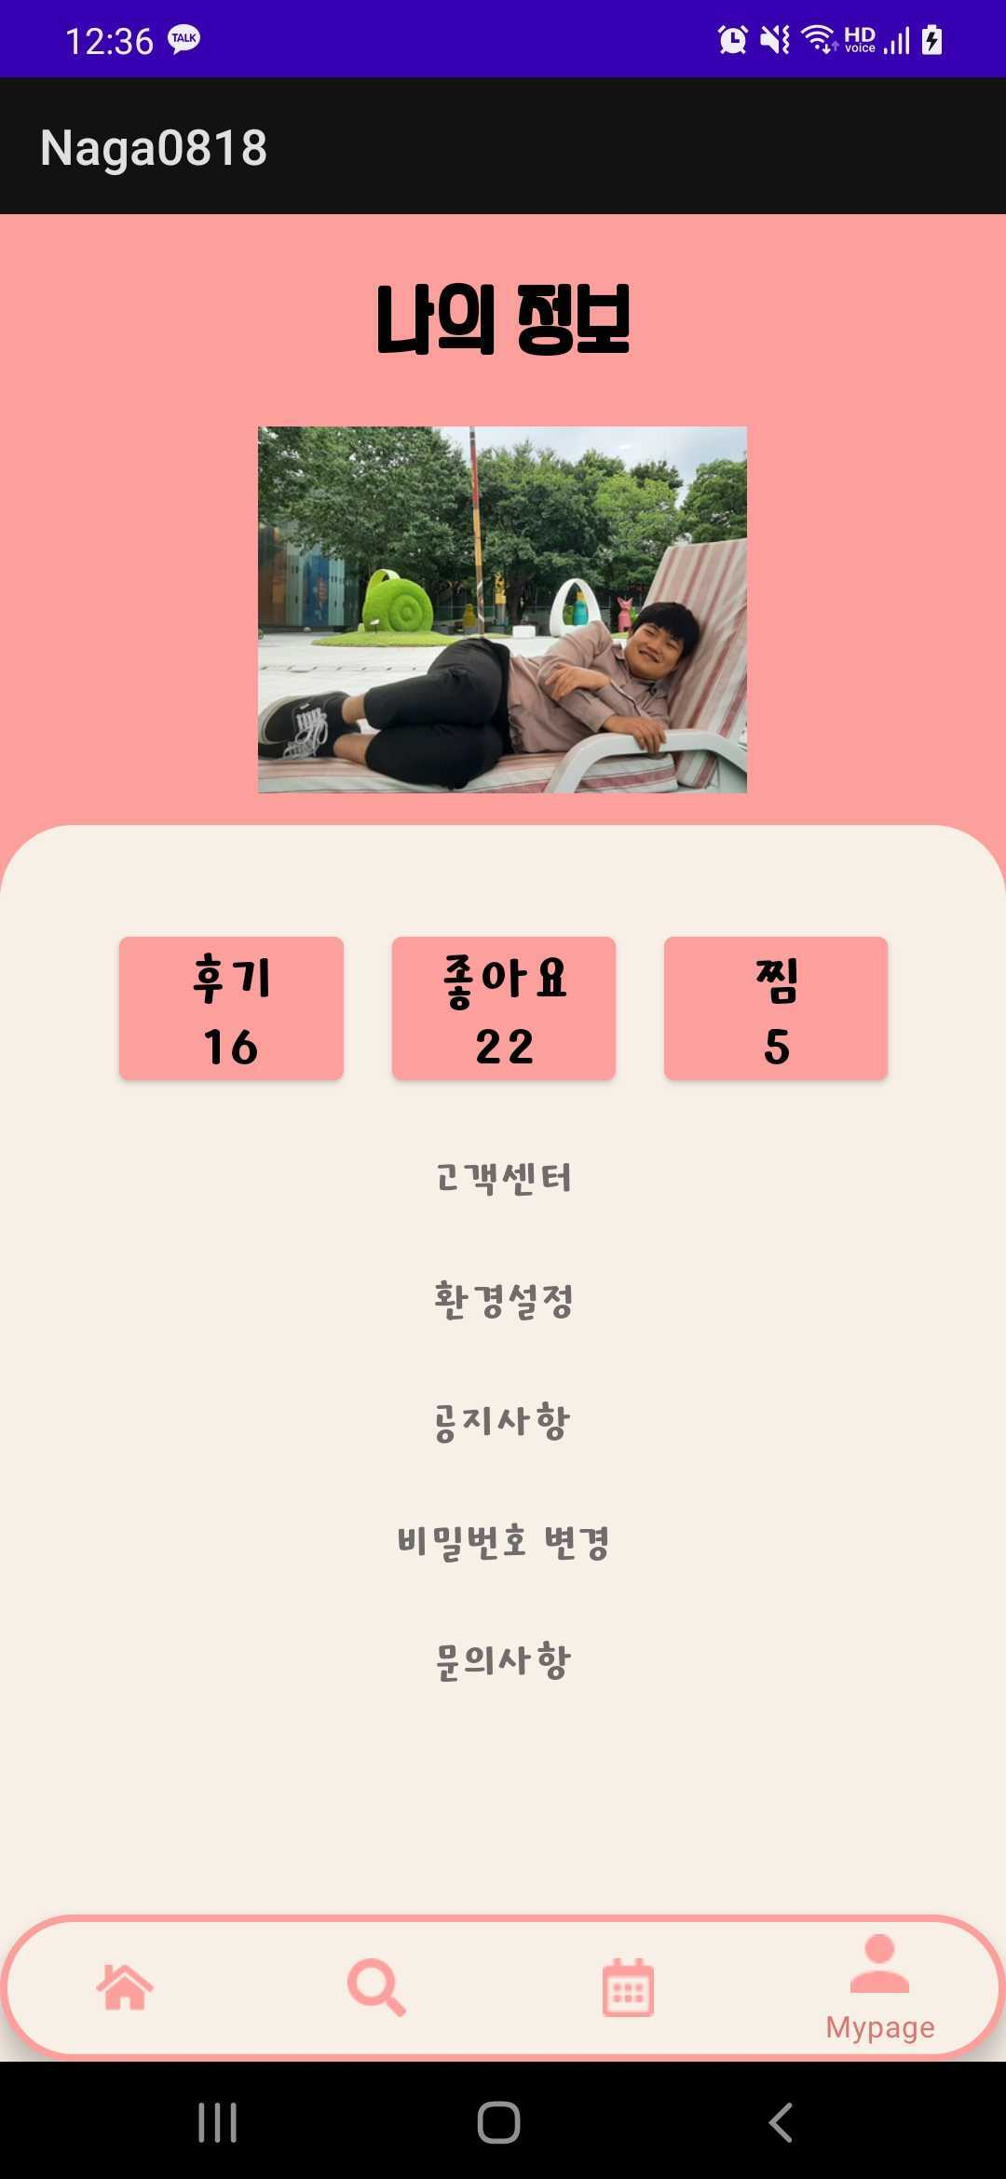
구현내용
3
내 프로필 사진 변경, 후기·좋아요 ·찜 개수, 비밀번호 변경

Slide 26




시연영상
3

Slide 27
Part 4
발전방향 및 기대효과

Slide 28




기대효과
4
나 가 놀 자
사용자 맞춤 체험활동 검색
체험활동 일정관리
체험활동 정보 공유
체험일지 작성
지역문화활성화
편의성 증가
정서발달 기여

Slide 29
발전방향
4
추가 해볼 수 있는 기능들
주변 맛집 소개
주변 관광지 정보
짧은 체험활동 후 활동지 주변 돌아볼 곳 소개
아이들 체험활동 하는 동안
다른 가족들이 기다릴 수 있는 선택지 제공

Slide 30

발전방향
4
추가 해볼 수 있는 기능들
주변 맛집 소개
주변 관광지 정보
광고
직접 예약서비스
할인·프로모션 등
다양한 혜택 제공
짧은 체험활동 후 활동지 주변 돌아볼 곳 소개
아이들 체험활동 하는 동안
다른 가족들이 기다릴 수 있는 선택지 제공

Slide 31
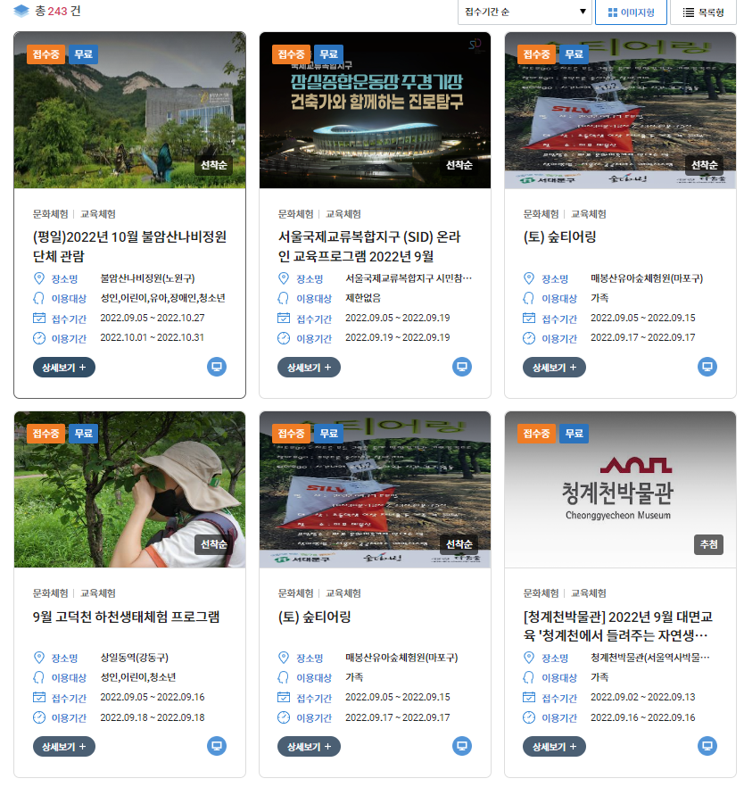
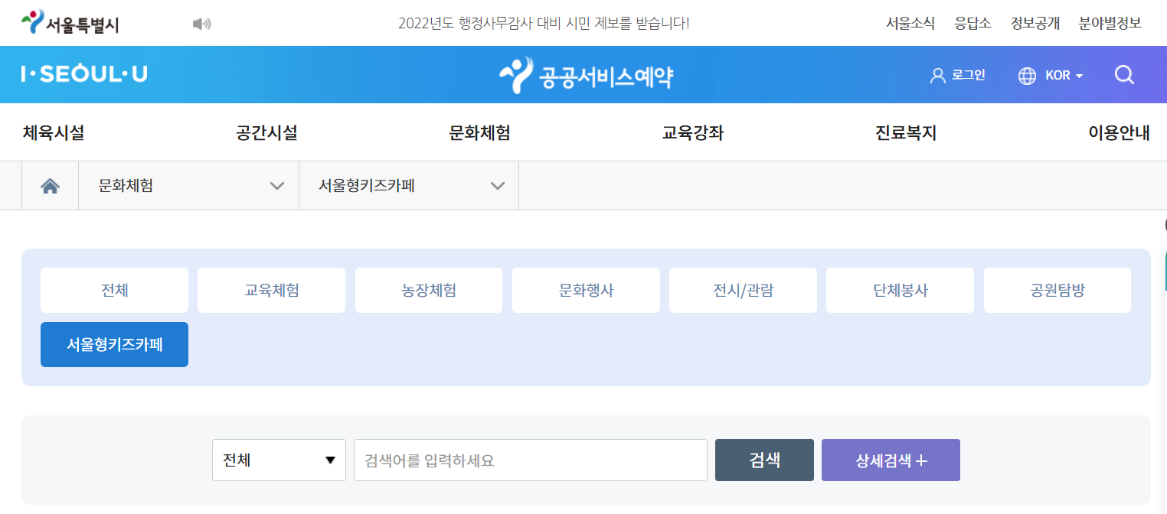
발전방향
4
지자체 연계 교육체험, 문화행사, 봉사활동, 교육강좌, 복지 서비스 도구로 활용
서울특별시 공공서비스예약
https://yeyak.seoul.go.kr/

Slide 32
Part 5
팀원소개

Slide 33

팀원소개
5
팀장
박화연
선은진
이영웅
조승재
강교림
프로젝트 총괄
UI 구성
페이지 병합
검색 페이지
GitLab 유지보수
서버통신
캘린더 기능 구현
리뷰 페이지
페이지 병합
문서 작성 및 정리
UI 구성
프론트엔드
DB 구축
서버 총괄
테이블명세서 작성
GitLab 유지보수
1차 프로젝트 발표
백엔드
Data Crawling
데이터 전처리
지도 연동
회원가입 페이지
상세페이지
프론트엔드
APP 디자인
발표
PPT 제작
데이터 전처리
상세 페이지
프론트엔드

Slide 35
Q & A

